Slide 1
操 作 系 统原理
主讲教师：王娟(博士,教授)
邮箱：jjmao2009@163.com

Slide 2
第八章 磁盘存储器的管理
主要任务和要求
有效地利用存储空间
提高磁盘的I/O速度
提高磁盘系统的可靠性

Slide 3
8.1外存的组织方式
连续组织方式：为每个文件分配连续的磁盘空间（基本不可能）
链接组织方式：为文件分配不连续磁盘空间，通过链接指针将文件多有盘块链接在一起
索引组织方式：为文件分配不连续磁盘空间，盘块记录采用索引式组织方式

Slide 4
8.1外存的组织方式
连续组织方式

Slide 5
连续组织方式的主要优缺点
主要优点如下：
顺序访问容易。
(2) 顺序访问速度快。
主要缺点如下：
要求有连续的存储空间。
(2) 必须事先知道文件的长度。
(3) 不能灵活地删除和插入记录。
(4) 不便于动态增长的文件。

Slide 6
8.1.2链接组织方式
隐式链接
每个目录项含有指向文件第一个和最后一个块的指针。
每个盘块中含有指向下一个 盘块的指针
问题：只能顺序访问，随机访问效率极低
也很不安全，中间链接断开，后面全部都找不到了
磁盘空间的链接式分配

Slide 7
8.1.2链接组织方式
2. 显式链接
构建一张链接表，把文件各物理块的指针显示存放，
该表在整个磁盘中仅仅有一张，就是文件分配表FAT
链首指针对应的盘块号，作为文件地址填入FCB的物理地址字段中
显式链接结构
Notes:
FCB指向文件的第一个物理块号所在项，剩余是FAT中每项，指示下一个物理块是谁。直到文件末尾结束

Slide 8
8.1.3 FAT技术
在微软公司的早期MS-DOS中，所使用的是12 位的FAT12 文件系统，后来为16 位的FAT16文件系统；
在Windows 95和Windows 98操作系统中则升级为32位的FAT32；
Windows NT、Windows 2000 和Windows XP 操作系统又进一步发展为新技术文件系统NTFS(New
Technology File System)。
上述的几种文件系统所采用的文件分配方式基本上都是类似于前一节所介绍的显式链接方法。

Slide 9
8.1.3 FAT技术
在FAT中引入“卷”的概念，叫分区。
每个卷都是能被单独格式化和使用的支持将物理磁盘分为四个逻辑磁盘，每个逻辑磁盘就是一个卷，也逻辑单元
卷中包含了文件系统信息、一组文件以及空闲空间
每个卷都有专门区域存放FAT表和文件目录表，以及自己的逻辑驱动器字母
一个物理磁盘可以分为多个逻辑卷，一个逻辑卷也可以由多个物理磁盘组成

Slide 10
8.1.3 FAT技术

Slide 11
8.1.3 FAT技术
FAT12
对于1.2 MB的软盘，每个盘块的大小为512 B，在每个FAT中共含有2.4 K 个表项，由于每个FAT 表项占12 位(1.5个B)，故FAT表占用3.6 KB的存储空间。
1.2MB/512B=2.4k个盘块
2.4K*1.5=3.6KB
假定盘块的大小为1K，对于1.2MB的软盘，在FAT12文件系统下， FAT表需占用( )的存储空间。
Notes:
1.2MB/1K=1.2K 1.2K*1.5=1.8K

Slide 12
8.1.3 FAT技术
FAT12
每个FAT表项为12位，所以FAT表中最多允许4K表项，盘块（扇区）512B，每一个磁盘分区的容量为：4K*512B=2MB
一个物理磁盘能支持4个逻辑磁盘分区，所以磁盘最大容量为8MB
为了增加容量，引入簇的概念：一组相邻的扇区（盘块），作为分配的基本单位，FAT里面记录的就是簇的地址；一个簇可以是512B、1KB 、2KB、4KB…2n个盘块
问题：簇内碎片增加。
Notes:
簇=文件系统的单位=多个盘块(扇区)

Slide 13
8.1.3 FAT技术
FAT16
FAT表的宽度增加到16位，长度增加到2¹⁶
如果簇为4KB，分区容量为： 2¹⁶ *4KB=256M
规定最大为2G
FAT32
FAT表的宽度增加到32位，长度增加到2³²
如果簇为4KB，分区容量为： 2³² *4KB=16TB
2TB个簇
缺点：
文件分配表大，运行速度慢；不支持容量小于512MB的分区（仍然需使用FAT16）;单个文件不能大于4GB；不保持向下兼容。

Slide 14
8.1.4 NTFS文件组织方式
1、NTFS新特征
64位地址
可以很好地支持长文件名,单文件名255个字符以内
具有容错功能能保证系统中的数据一致性:
向NTFS分区中写入文件时，会在内存中保留文件的一份拷贝
然后检查，磁盘中写入的文件与内存中保留的拷贝是否一致
如果两者不一致，Windows就把相应的扇区标为坏扇区而不再使用它（即簇重映射），然后，用内存中保留的文件拷贝重新向磁盘上写文件
如果在读文件时出现错误，NTFS返回一个读错误信息，并告知相应的应用程序数据 已经丢失

Slide 15
8.1.4 NTFS文件组织方式
2、磁盘组织
分区称为卷
NTFS以簇为磁盘空间分配和回收的基本单位，又称为卷因子。
卷因子是物理磁盘扇区的整数倍,是格式化命令时候确定的
通过卷因子(簇)与逻辑簇号(卷中所有簇按顺序的编号)的乘积定位数据的物理地址

Slide 16
8.1.4 NTFS文件组织方式
3、文件的组织
以卷为单位，将一个卷中所有文件信息、目录信息以及可用的未分配空间信息，都以文件记录的方式记录在一张主控文件表MFT（Master File Table）中
一个文件对应一条记录（一行，大小固定为1KB），称为对应文件的元数据，也称为文件控制字。
文件属性不多时,就放在文件控制字中;如果属性过多,元数据装不下,就需要放在文件数据簇中(元数据中保留指针).

Slide 17
8.1.4 NTFS文件组织方式
NTFS的缺点:
NTFS可以存取FAT等文件系统的文件,但是反之不行,缺乏兼容性.
因此建议,为了兼容格式化尽量还是选择FAT32格式

Slide 18
8.1.5 索引组织方式
链接分配的主要优缺点
链接分配的主要优点如下：
采用离散分配,消除了外部碎片,提高了外存利用率。
(2) 容易实现文件的动态增长，对文件的增、删、改容易。
链接分配的主要缺点如下：
不能支持高效的直接存取。
(2) FAT占用较大的内存空间。

Slide 19
8.1.5 索引组织方式
索引分配:
打开文件时,只需把该文件占用的盘块编号调入内存,没有必要把整个FAT调入内存.
可以将文件和对应的盘块号集中放在一起,访问文件时将该文件说对应的盘块号一起调入内存,这就是索引分配的思想.
在索引分配中,为每个文件分配一个索引块(表),文件盘块号都在该索引表中.建立文件时,只需要在建立的目录项中填上指向索引表达指针即可

Slide 20
8.1.5 索引组织方式
1. 单级索引分配

Slide 21
8.1.5 索引组织方式
1. 单级索引分配
优点:支持直接访问;不会产生外部碎片.当文件较大时,索引方式要优于链式分配方式.
缺点:每一个文件都需要一个索引表.对于小文件来说,索引分配利用率低,浪费空间建立索引.
2. 多级索引组织方式
当文件大到,所占盘号一个索引块都装不下时,OS须在为该文件分配另一个索引块.以此类推,文件可能有多个索引块.
再为这些索引块建立一级索引,记录索引块地址
如果文件特别大,还可以有三\四\多级索引

Slide 22
8.1.5 索引组织方式
2. 多级索引分配
优点:对大型文件查找迅速
缺点:随着索引级数增多,所需启动磁盘的次数增加爱.对小文件来说浪费资源.只适合大型文件.
系统如果只用一种索引方式,效率都不理想.不能适合既有大文件也有小文件的实际

Slide 23
8.1.5 索引组织方式
3.增量式索引组织方式(混合方式)
全面考虑小,中,大及特大型文件,采取多种组织方式构成文件物理结构.
小文件KB级:FCB记录每一个盘块地址即直接寻址
中等文件MB级:单级索引-FCB-索引-盘块,一次间接寻址
大文件,特大文件(几百MB以上):多级索引
以上方式混合使用即混合组织方式

Slide 24
3.混合索引方式

Slide 25
8.2文件存储空间的管理
前面都是文件的组织方式.存储文件的磁盘空间其实也需要适合的组织方式,以便快捷发现空闲盘块.
合理管理可分配空间的数据结构:磁盘分配表DAT
盘块分配和回收的机制
注意:存储空间分配和回收的基本单位都是盘块,不是字节,bit.

Slide 26
8.2文件存储空间的管理
8.2.1 空闲表法和空闲链表法
空闲表法:连续分配方式,为每个文件分配一块连续的存储空间.
系统为磁盘上所有空闲区建立一张空闲表,每项记录一个空闲区,如下图
序号 | 第一空闲盘块号 | 空闲盘块数
1 | 2 | 4
2 | 9 | 3
3 | 15 | 5
4 | — | —
空闲盘块表

Slide 27
8.2.1空闲表法和空闲链表法
2. 空闲链表法
空闲盘块链:将磁盘上所有空闲盘块组成一个链,每个盘块都有指向后继盘块的指针.分配时,顺链摘取适当数目盘块给用户;回收时盘块依次挂在空闲盘块链的末尾.
分配重复操作多,效率低;回收简单.
(2) 空闲盘区链 :空闲盘块构成空闲盘区,将空闲盘区组成链表,每个盘区有指向后面盘区的指针和本区盘块数.分配时找合适的区分配.回收时自动合并分区.
跟上面相反,分配简单,回收效率低
实际中以上两方式效率都不令人满意,不能用于大型文件系统

Slide 28
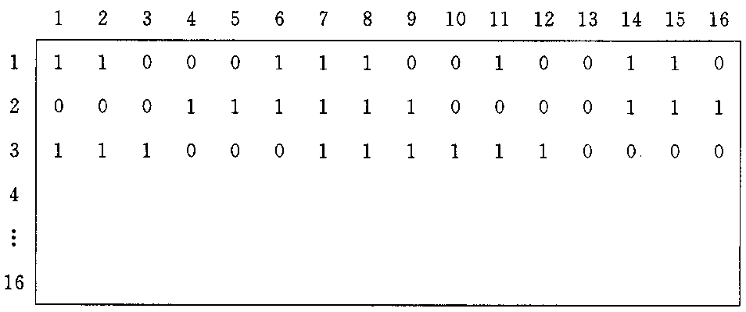
8.2.2位示图法
位示图:用二进制的一位来表示磁盘中的一个盘块的使用情况
0:空闲,1:占用(也有相反,看系统定义)
所有盘块对应位构成位示图
位示图

Slide 29
8.2.2位示图法
2. 盘块的分配
(1) 顺序扫描位示图，从中找出一个或一组其值为“0”的二进制位(“0”表示空闲时)。
(2) 将所找到的一个或一组二进制位， 转换成与之相应的盘块号。假定找到的其值为“0”的二进制位，位于位示的第i行、第j列，则其相应的盘块号应按下式计算：
b=n(i-1)+j
式中， n代表每行的位数。
(3) 修改位示图， 令map［i,j］=1。

Slide 30
8.2.2位示图法
3. 盘块的回收
(1) 将回收盘块的盘块号b转换成位示图中的行号和列号。 转换公式为：
i=(b-1)DIV n+1(行,整除)
j=(b-1)MOD n+1 (列,余数)
(2) 修改位示图。 令map ［i,j］=0。
方法优点:非常容易找到适合的空闲盘块.位图较小,占用空间小可以整体驻留内存,无需读入盘区分配表.常用于微型,小型系统

Slide 31
8.2.2位示图法
例：如果利用20行，30列的位示图来标志空闲盘块的状态，在进行盘盘块分配时，当第一次找到的空闲盘块（即该位置为0）处于第11行，第18列，则相应的盘块号为_____。
b=n(i-1)+j=30(11-1)+18=318

Slide 32
8.2.2位示图法
例：如果利用20行，30列的位示图来标志空闲盘块的状态，在进行盘盘块分配时，当第一次找到的空闲盘块（即该位置为0）处于第11行，第18列，则相应的盘块号为_____。
b=n(i-1)+j=30(11-1)+18=318

Slide 33
8.2.3 成组链接法
位图只适合小型系统.大型文件以上方法都不适合.
成组链接法:针对大型文件系统,空闲表与空闲链表法的结合
(1)空闲盘块栈:存放一组空闲盘块的盘块号(最多100个),以及栈中尚有的空闲盘数N
(2)文件区中所有空闲盘块被分成若干组
(3)每一组含有的盘块数N和所有该组的盘块号计入前一组第一个盘块栈中. 各组第一个盘块组成链.每组都有一个空闲盘块栈
(4)将第一组的盘块总数和所有的盘块号计入空闲盘块号栈中.
(5)最后一组只有99个可用盘块,S.free(0)=0作为链的结束标志

Slide 34
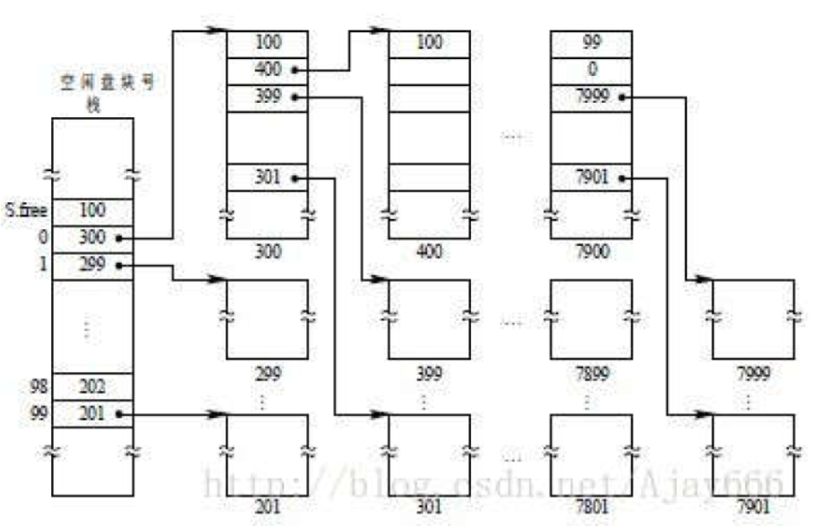
8.2.3成组链接法

Slide 35
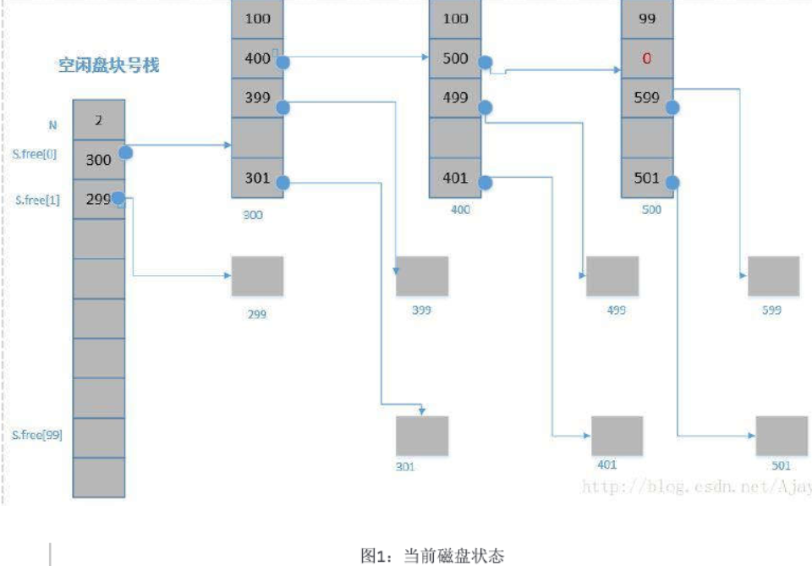
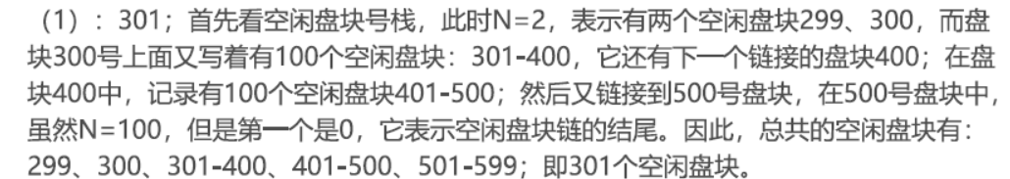
8.2.3成组链接法
问题1:当前有多少个空闲盘块?

Slide 36
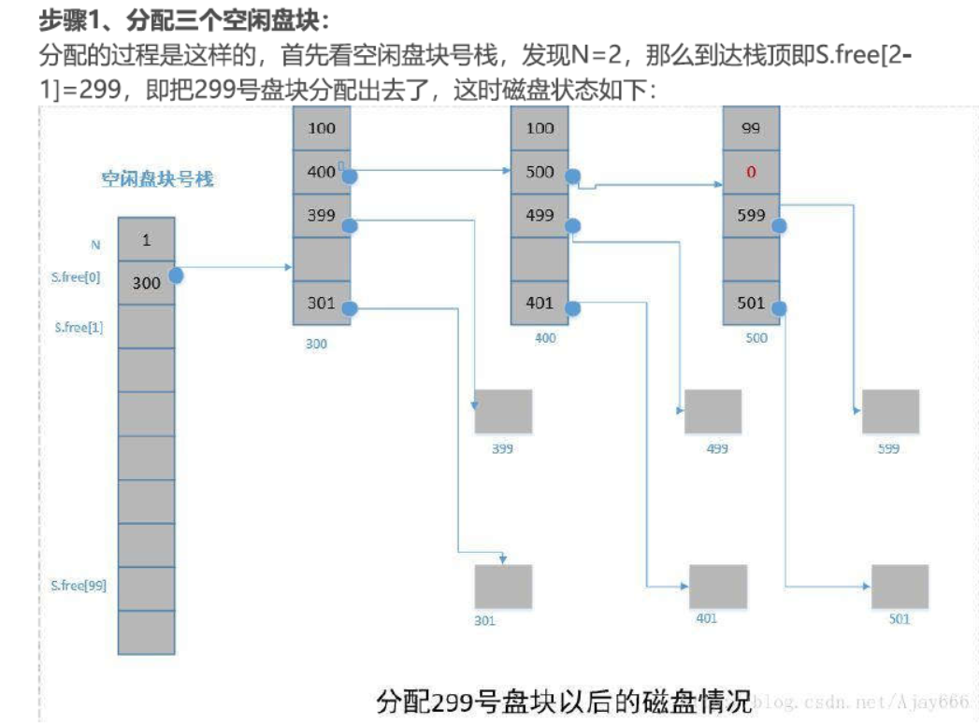
8.2.3成组链接法

Slide 37
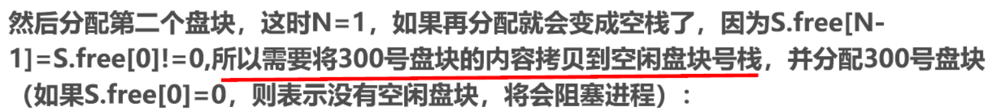
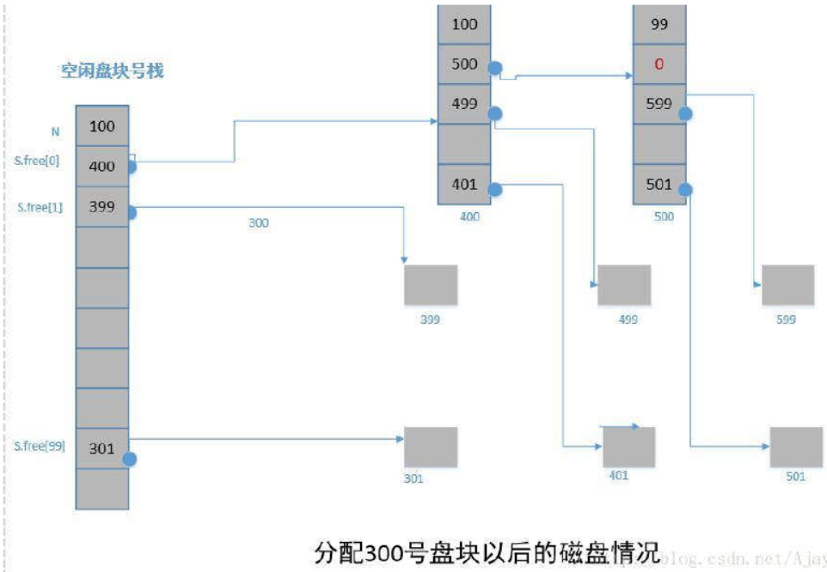
8.2.3成组链接法

Slide 38
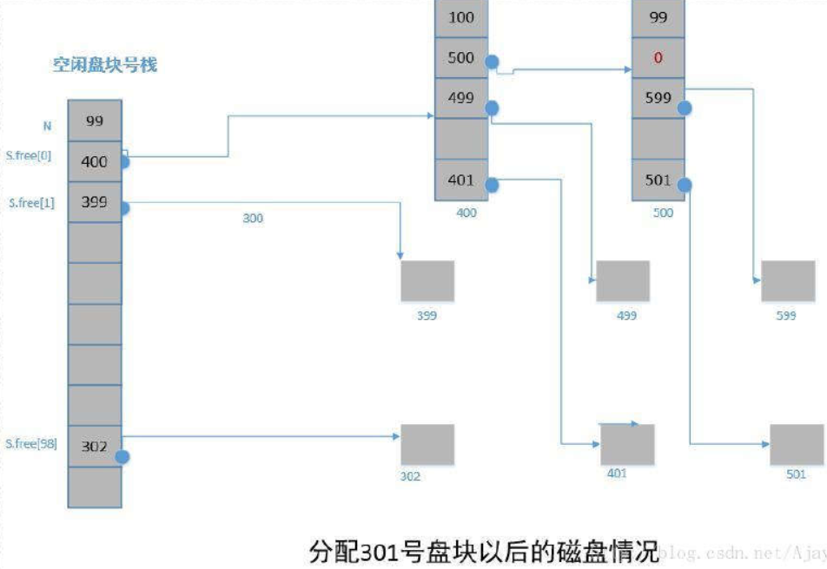
8.2.3成组链接法

Slide 39

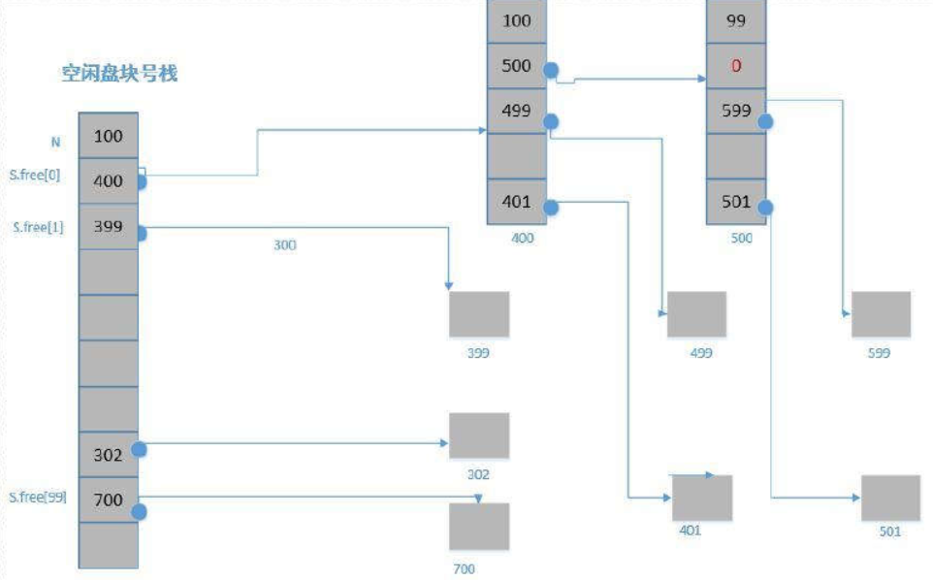
8.2.3成组链接法

Slide 40
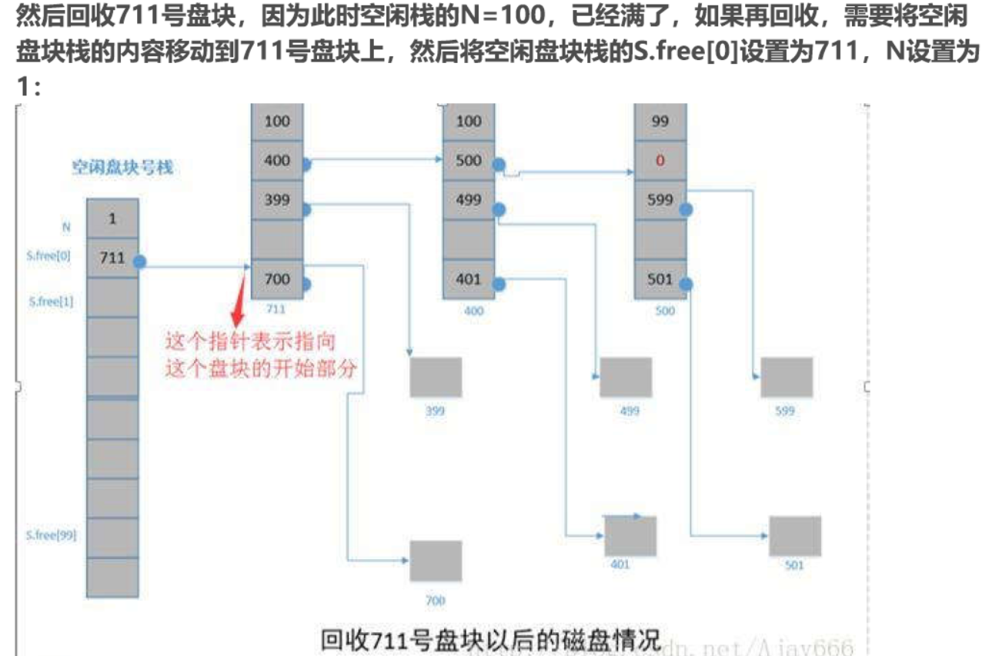
8.2.3成组链接法

Slide 41
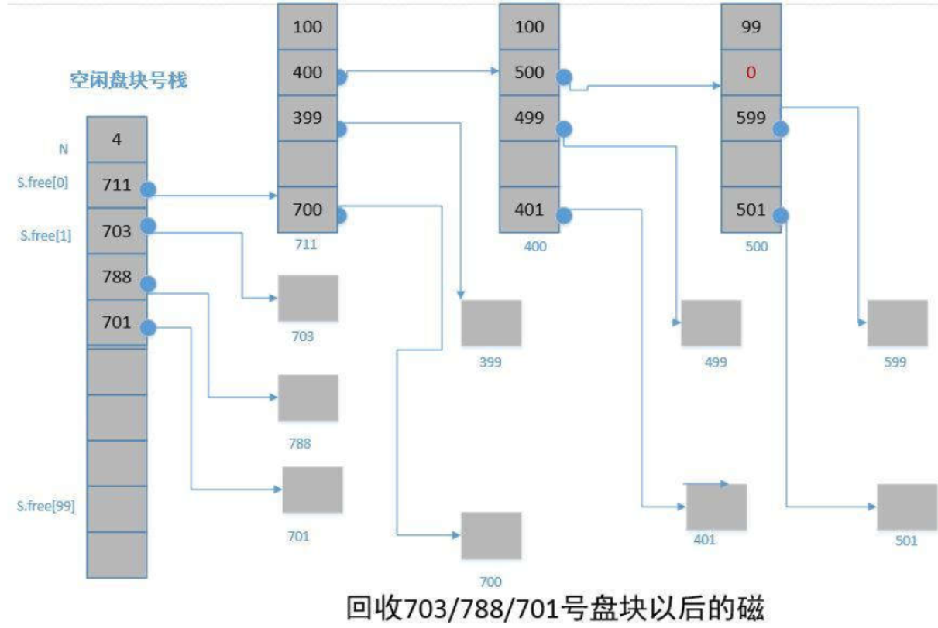
8.2.3成组链接法

Slide 42
8.3提高磁盘I/O速度的途径
8.3.1磁盘高速缓存(Disk Cache)
磁盘高速缓存的形式
(1) 在内存中开辟一个单独的存储空间来作为磁盘高速缓存，其大小是固定的，不会受应用程序多少的影响；只有缓存没有的数据才启动磁盘IO,大大减少IO次数.
(2) 把所有未利用的内存空间变为一个缓冲池，供请求分页系统和磁盘I/O时(作为磁盘高速缓存)共享。

Slide 43
8.3提高磁盘I/O速度的途径
8.3.1磁盘高速缓存(Disk Cache)
1. 数据交付方式
如果所需数据缓存里面有,就把数据交付给请求进程,方式有:
(1) 数据交付。这是直接将高速缓存中的数据， 传送到请求者进程的内存工作区中。
(2) 指针交付。只将指向高速缓存中某区域的指针， 交付给请求者进程。(因为缓存实际也在内存,节省了从缓存拷贝到用户进程区的时间)

Slide 44
8.3提高磁盘I/O速度的途径
8.3.1磁盘高速缓存(Disk Cache)
2. 置换算法
缓存也存在满的问题,跟内存一样需要有置换算法.大致跟内存置换算法类似.另外还需考虑以下因素:
访问频率
可预见性
数据一致性
3. 周期性回写
为保证一致性,对那些一直在高速缓存中,可能被改动的数据周期性回写到磁盘

Slide 45
8.3.2提高磁盘I/O速度的其它方法
1. 提前读(Read-Ahead)
2. 延迟写
3. 优化物理块的分布
4. 虚拟盘

Slide 46
8.3.3磁盘阵列（RAID）
RAID（Redundant Array of Independent/Inexpensive Disks）
1987年，加州大学发表了名为“磁盘阵列研究的文章”
特点
容量、数据传输率、价格与数据可靠性
分类
基于硬件（内置与外置）与基于软件

Slide 47
RAID
磁盘阵列是由很多便宜、容量较小、稳定性较高、速度较慢磁盘，组合成一个大型的磁盘组，利用个别磁盘提供数据所产生加成效果提升整个磁盘系统效能。
同时，将数据切割成许多区段，分别存放在各个硬盘上。磁盘阵列还能利用同位检查（Parity Check）的观念，在数组中任一颗硬盘故障时，仍可读出数据，在数据重构时，将数据经计算后重新置入新硬盘中。

Slide 48
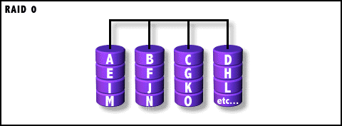
RAID 0
RAID0也称为条带化（stripe），将数据分成一定的大小顺序的写道阵列的磁盘里，RAID0可以并行的执行读写操作，可以充分利用总线的带宽，理论上讲，一个由N个磁盘组成的RAID0系统，它的读写性能将是单个磁盘读取性能的N倍。
并行读写，速度快
最大数据容量
没有冗余
低可靠性
一个磁盘坏，数据丢失
Notes:
RAID0也称为条带化（stripe），将数据分成一定的大小顺序的写道阵列的磁盘里，RAID0可以并行的执行读写操作，可以充分利用总线的带宽，理论上讲，一个由N个磁盘组成的RAID0系统，它的读写性能将是单个磁盘读取性能的N倍。

Slide 49
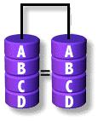
RAID 1-Mirroing and Duplexing
镜像，同样的数据有2个拷贝
容量损失，浪费一半空间
成本高
可靠性高
一半的磁盘坏，数据不丢
Notes:
RAID1也称为镜像（mirror），它将数据完全一致的分别写到工作磁盘和镜像磁盘，因此它的磁盘空间利用率为50％。
RAID1提供了最佳的数据保护，一旦工作磁盘发生故障，系统自动从镜像磁盘读取数据，不会影响用户工作。

Slide 50
RAID2
数据条块化单位：位或字节
加重平均纠错码（Hamming）
海明码/汉明码
因为需要多个硬盘存放校验信息，且读取效率不高，已被淘汰
Notes:
ECC:Error Code Correction
内存的ECC校验是hamming应用的一个例子
CRC(Cyclic Redundancy Check)是另外一种校验码

Slide 51
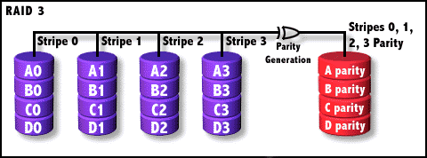
RAID 3-Parallel Transfer with Parity
写性能：比RAID0写性能下降。一个写操作包含了写入数据块，读取同一带区的数据块，计算校验值，写入校验值等操作。
读性能：和RAID0一样，大大提高。
并行读写, 速度快
容量 “损失” = 1/n
可用容量 = n-1
单独的盘作为冗余盘
一个磁盘坏，数据不丢
可靠性高
一个磁盘坏，数据不丢
Notes:
RAID3采用一个硬盘作为校验盘，其余磁盘作为数据盘，数据按位或字节的方式交叉的存取到各个数据盘中。不同磁盘上同一带区的数据做异或校验，并把校验值写入到校验盘中。 A校验码=A0⊕ A1 ⊕ A2 ⊕ A3

Slide 52
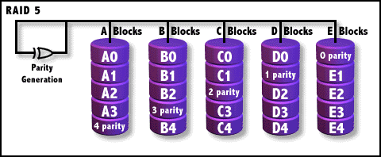
RAID 5
并行读写, 速度快
容量 “损失” = 1/n
可用容量 = n-1
一个磁盘坏，数据不丢
可靠性高
写性能：比RAID0写性能下降。一个写操作包含了写入数据块，读取同一带区的数据块，计算校验值，写入校验值等操作。
读性能：和RAID0一样，大大提高
一个磁盘坏，数据不丢
Notes:
RAID5与RAID3的机制相似，但是数据校验的信息被均匀的分散到的阵列的各个磁盘上，这样就不存在并发写操作时的校验盘性能瓶颈。
。

Slide 53
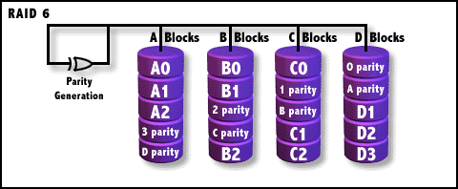
RAID 6
可以同时坏2个硬盘
冗余性能好
容量 “损失” = 2/n
可用容量 = n-2
极大的提高了数据存储的可靠性
速度比RAID 5慢
二个磁盘坏，数据不丢
Notes:
RAID 6提供两级冗余，即阵列中的两个硬盘掉出时，阵列仍然能够继续工作。
阵列的安全性高。
校验运算位写两个,对写性能影响比RAID5大。

Slide 54
RAID 10
RAID10是RAID1和RAID0的结合，先做镜像然后做条带化，既提高了系统的读写性能，又提供了数据冗余保护。
并行读写, 速度快
容量损失，浪费一半空间
组合型RAID
1
1
1
1
1
1
1
1
N个磁盘坏，数据不丢

Slide 55
RAID 小结
写性能：RAID 0 > RAID 10 > RAID 5 > RAID 6
存储代价(需要冗余掉的磁盘数目)：RAID 1 > RAID 6 > RAID 5 > RAID 0
RAID0 适用于对性能要求高，对数据安全性不敏感的领域
RAID5 比较适合数据量大有冗余性要求的应用
RAID1 适合对磁盘容量要求不高，要求高可靠的应用
RAID6 适合应用在数据可靠性要求高的领域
总体上:
可靠性高
磁盘IO速度高
性价比高
Notes:
当前应用最多的是RAID5,应为其性价比最好。
高安全数据要求的应用中,RAID6应用是不错的选择。
RAID0在临时性质的测试中,可以提供很好的读写性能表现。
RAID3 在对于读性能要求高的领域还有需求，比如播出系统，但基本都被RAID5替代了。

Slide 56
提高磁盘可靠性的技术
磁盘容错技术（系统容错技术SFT）
增加冗余的磁盘来提高磁盘系统可靠性
第一级容错技术SFT-I
2) 第二级容错技术SFT-II
3) 基于集群技术的容错

Slide 57
8.4提高磁盘可靠性的技术
8.4.1第一级容错技术SFT-Ⅰ
防止因磁盘表面缺陷所造成的数据丢失
双份目录和双份文件分配表
2) 热修复重定向和写后读校验
热修复重定向(Hot-Redirection)。
系统将磁盘容量的很小一部分作为热修复重定向区，用于存放当发现磁盘有缺陷时的待写数据
(2) 写后读校验(Read after write Verification)方式。
思想是逻辑上规避坏磁道.

Slide 58
8.4.2第二级容错技术SFT-Ⅱ
防止磁盘驱动器\控制器的机械故障
磁盘镜像(Disk Mirroring)。
每次向主磁盘写入数据后,都将数据中备份磁盘上原样备份一份
磁盘镜像示意

Slide 59
8.4.2第二级容错技术SFT-Ⅱ
(2) 磁盘双工(Disk Duplexing)
比上个办法增加了通道\,控制器
磁盘双工示意

Slide 60
8.4.3基于集群技术的容错功能
1 双机热备份模式
比上述方法更进一步,不仅保证数据安全,还用于提高系统的可用性,使得服务不宕机.
主服务器
镜像服务器链路
备份服务器

Slide 61
8.4.3基于集群技术的容错功能
(2)双机互为备份模式
两台服务器都在工作,不像上个办法,有个服务器没有提供服务
数据库服务器
光纤
电子邮件服务器
路由器
交换机
互联网

Slide 62
8.5数据一致性控制
数据一致性
保存在多个文件中的同一数据，在任何情况下都必需能保证相同。

Slide 63
8.5.1 事物
1. 事务的定义
事务是用于访问和修改各种数据项的一个程序单位
事务也可以被看做是一系列相关读和写操作
只有对分布在不同位置的同一数据所进行的读和写(含修改)操作全部完成时，才能以托付操作(Commit Operation)（提交操作）来终止事务。只要有一个读、写或修改操作失败，便须执行夭折操作(Abort peration)，也称回滚操作或取消操作。
事物要么做成功,要么不做回滚,不允许做部分.以保证数据的修改可控与数据一致

Slide 64
8.5.1 事物
事务必需满足四个属性，ACID
原子性（Atomic）
一致性（Consistent）
事务完成时，必须使所有的数据保持一致状态。
隔离性（Isolated）
一个事务只能看到另一个事务对数据修改前或者修改后的状态，不能是中间状态。
持久性（Durable）
事务完成后，它对系统的影响是永久性的

Slide 65
8.5.1 事物
2. 事务记录
用于实现事务原子性的数据结构
被放在稳定存储器中，用来记录在事务运行时数据项修改的全部信息，故又称为运行记录(Log)
包括下列字段:
事务名：用于标识该事务的惟一名字；
数据项名：指被修改数据项的惟一名字；
旧值：修改前数据项的值；
新值：修改后数据项将具有的值。

Slide 66
8.5.1 事物
3. 恢复算法
(1) undo〈Ti〉。该过程把所有被事务Ti修改过的数据恢复为修改前的值
(2) redo〈Ti〉。该过程把所有被事务Ti修改过的数据设置为新值。

Slide 67
8.5.1 事物
3.恢复算法
系统发生故障，通过查找事务记录表，把尚未清理的事务分成两类：
一类是其所包含的各类操作都已完成的事务：利用redo〈Ti〉过程，把所有已被修改的数据设置成新值。
另一类是其所包含的各个操作并未全部完成的事务：利用undo〈Ti〉过程，将所有已被修改的数据，恢复为修改前的值。

Slide 68
8.5.2 检查点
1. 检查点的作用
可能存在着许多并发执行的事务，事务记录表中就会有许多记录。时间一长，一旦系统发生故障，在事务记录表中的记录清理起来就非常费时。
引入检查点的主要目的，是使对事务记录表中事务记录的清理工作经常化
只需对最后一个检查点之后的事务记录进行处理。

Slide 69
8.5.3并发控制
事务顺序性：事务就是为了保证数据的一致性而设立的,必然要求各事务对数据项的修改是互斥的，必须按次序依次进行，一个执行完后才允许另一个执行
把用于实现事务顺序性的技术称为并发控制

Slide 70
8.5.3并发控制
并发控制机制
利用信号量机制
利用互斥锁实现“顺序性”
为共享对象设置一把互斥锁
利用互斥锁和共享锁实现顺序性
互斥锁仅允许一个事务对对象执行读或写操作，共享锁则允许多个事务对相应对象执行读操作，不允许其中任何一个事务对对象执行写操作。

Slide 71
8.5.4重复数据的数据一致性问题
1. 重复文件的一致性
第一种方法是当一个文件被修改后，可查找文件目录，以得到其它几个拷贝的索引结点号，再从这些索引结点中找到各拷贝的物理位置，然后对这些拷贝做同样的修改；
第二种方法是为新修改的文件建立几个拷贝，并用新拷贝去取代原来的文件拷贝。

Slide 72
8.5.4重复数据的数据一致性问题
2. 链接数一致性检查
对于一个共享文件，其索引结点号会在目录中出现多次。
在该共享文件的索引结点中有一个链接计数count，用来指出共享本文件的用户(进程)数。
在正常情况下这两个数据应该一致，否则就会出现数据不一致性差错。
检测方法:检测时也设立一个计数器,按链接寻找索引节点,找到一个就+1,直到链接结尾,对比检测计数器和count的值.一致就正确,否则出现链接一致性错误

Slide 73
本章结束

